Slide 1

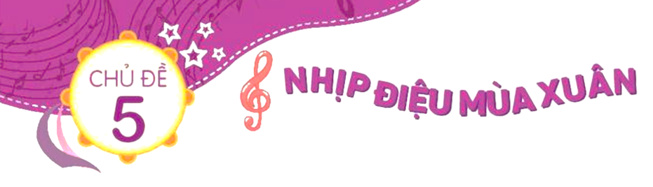
TIẾT

Slide 2









TRÒ CHƠI: “TÔI LÀ AI?”
X

Slide 3


TÔI LÀ AI?
X

Slide 4


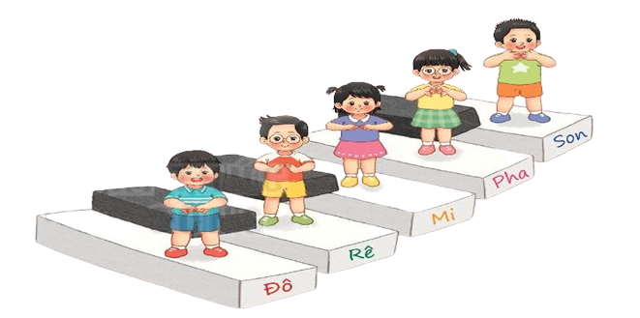
Ôn tập Đọc nhạc
NHỮNG NGƯỜI BẠN CỦA ĐÔ – RÊ - MI

Slide 5
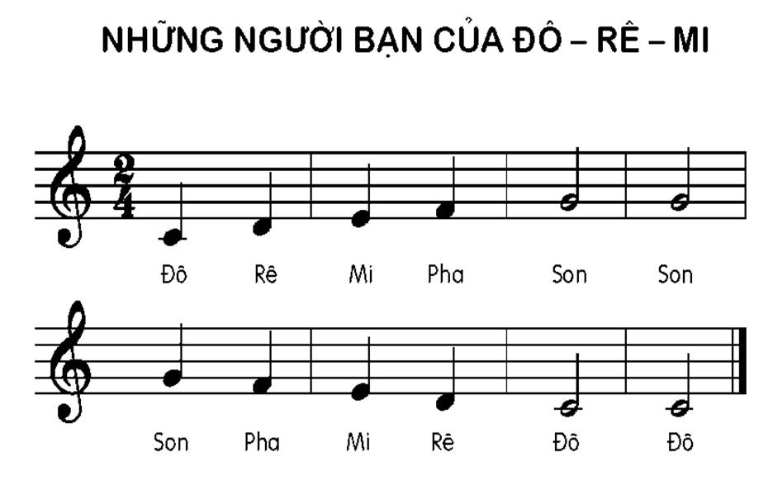
Ôn tập đọc nhạc

Slide 6

ĐỌC NHẠC
THEO KÍ HIỆU BÀN TAY

Slide 7
ĐỌC NHẠC KẾT HỢP
VẬN ĐỘNG CƠ THỂ

Slide 8
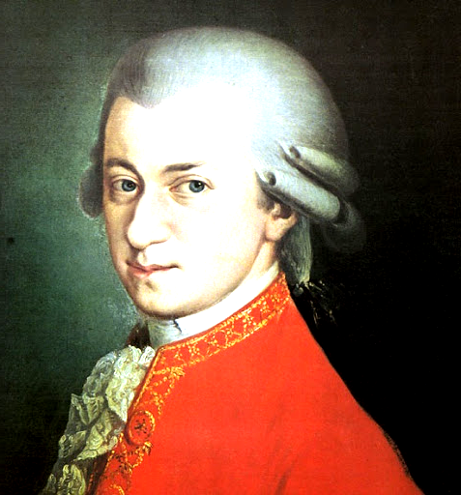
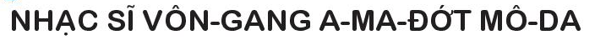
Thường thức âm nhạc:
NHẠC SĨ MÔ-DA

Slide 9
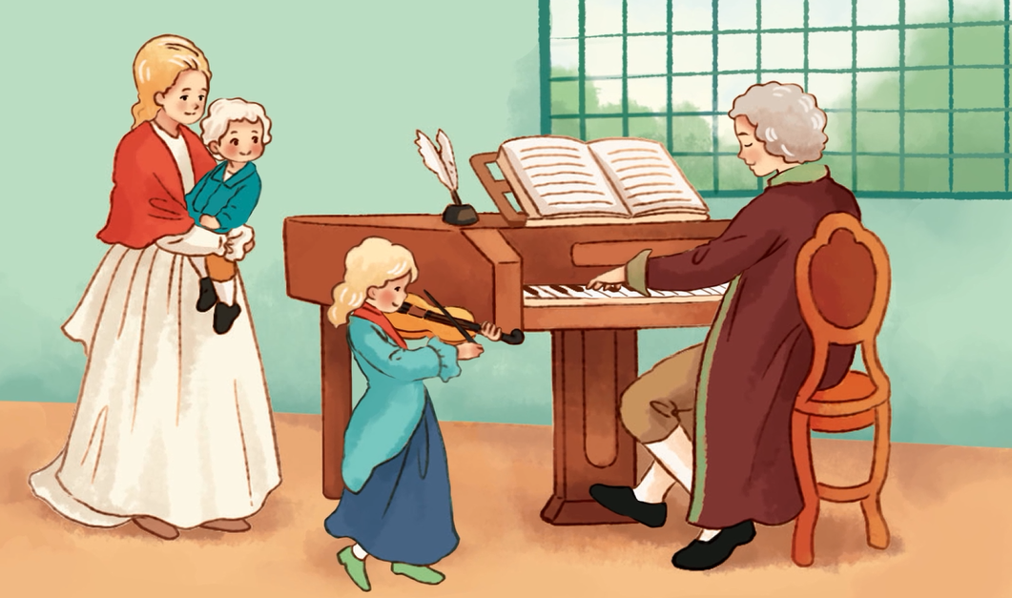
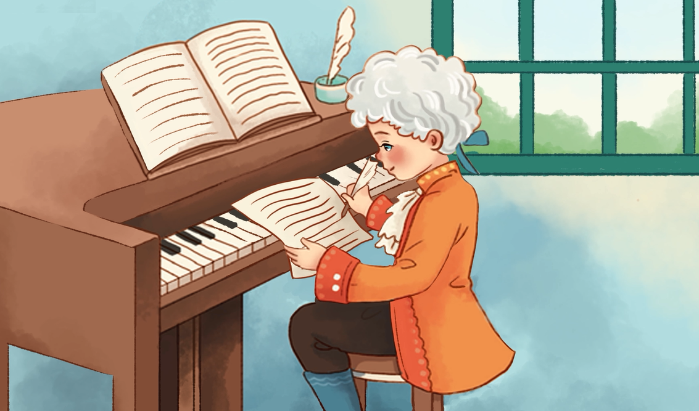
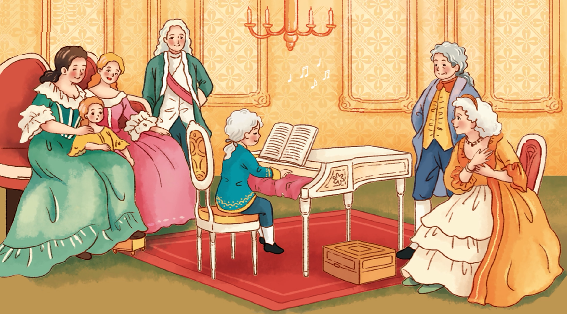

Slide 13
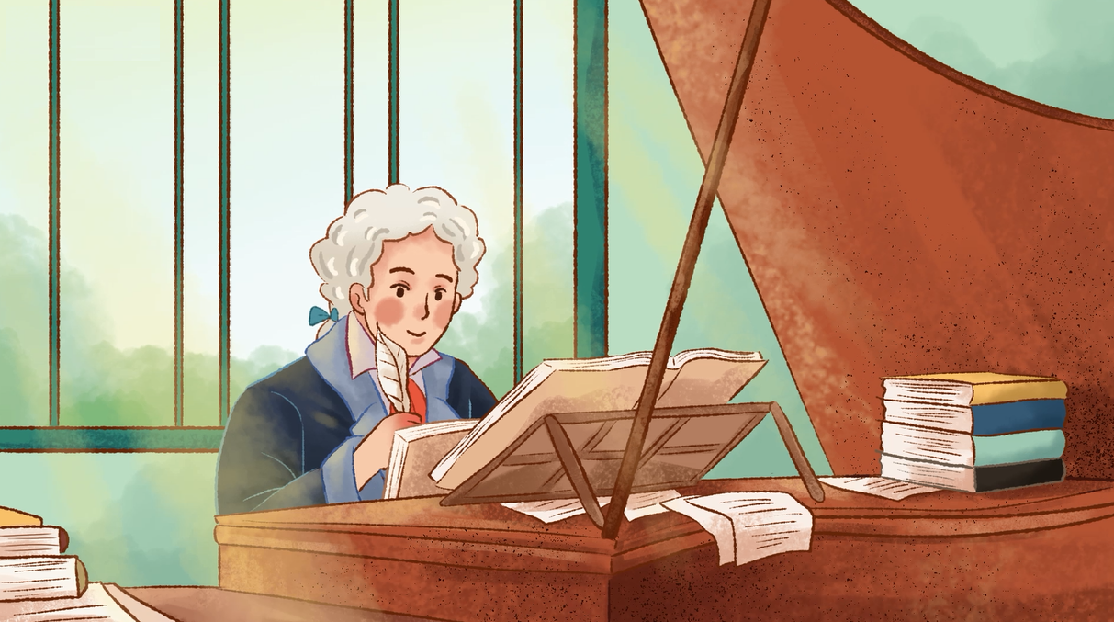

Slide 14
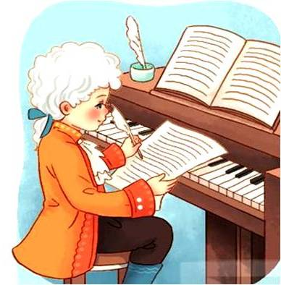
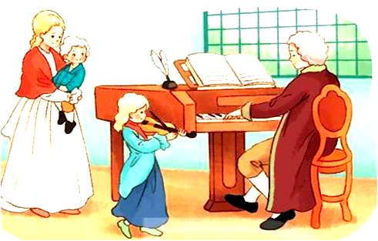
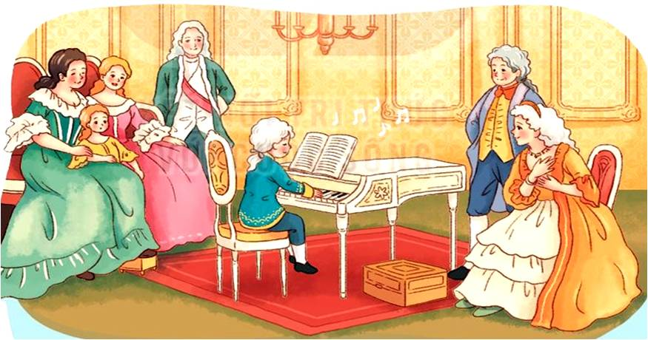
Thường thức âm nhạc:
KỂ CHUYỆN THEO TRANH

Slide 15

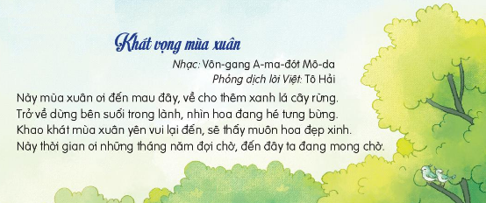

Slide 16
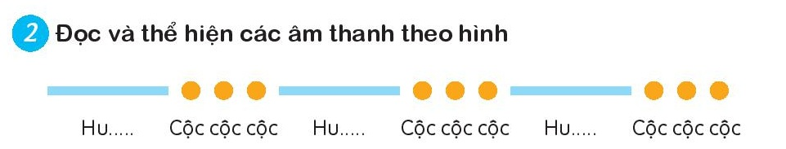
VẬN DỤNG SÁNG TẠO
DÀI - NGẮN

